Slide 1
-DBP JDBC 프로젝트
사내 메신저 서비스
CG Team
팀장 : 우상욱
팀원 : 김가람
김명성
정연수

Slide 2
개발 목표 및 목적
개발 목표 : Java 와 JDBC, 그리고 MySQL을 이용하여 사용자가 편리하게 다른 부서, 사원에게 전파할 사항을 전송하고, 과거 전파 받은 내용을 다시 확인할 수 있는 메시지 송수신 시스템을 개발한다.
개발 목적 : 1) 사원과 사원간 컴퓨터 상에서 메시지 전송
2) 사원이 부서에게 일괄적으로 메시지 전송
3) 사원이 자신이 수신했던 과거 메시지 보관
4) 송신, 수신한 메시지들의 원활한 관리

Slide 3
시스템의 기능
로그인
관리자 모드
사원 모드

Slide 4
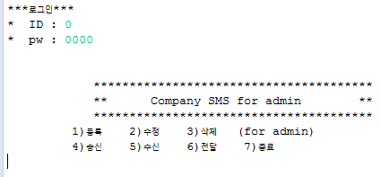
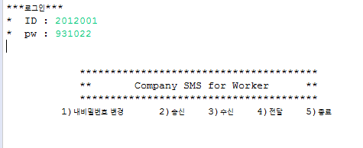
시스템의 기능
실행화면-로그인
관리자
사원

Slide 5
시스템의 기능
아이디와 비밀번호 값을 이용해 관리자 계정을 식별 해냄
관리자 계정은 사원의 기능을 포함하며 새로운 데이터 등록, 기존 데이터 수정, 삭제가 가능
사원은 메시지 수신, 송신, 전달, 답신, 자신의 정보 조작을 할 수 있음
자신의 아이디로 온 메시지만 확인 가능

Slide 6
관리자
1) 등록 – 새로운 사원 정보를 등록함
2) 수정 – 기존 사원의 정보를 수정함
3) 삭제 – 기존 사원의 정보를 삭제함
4) 송신 – 메시지 송신
5) 수신 – 메시지 수신함 확인
6) 전달 – 수신한 메시지 전달
7) 종료

Slide 7
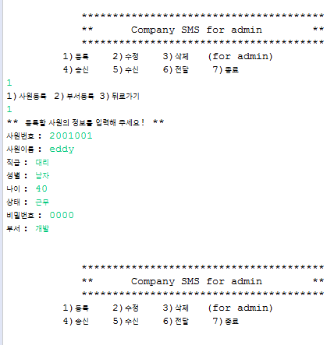
관리자-등록
관리자 등록 후 DB에 데이터가 추가 됨

Slide 8
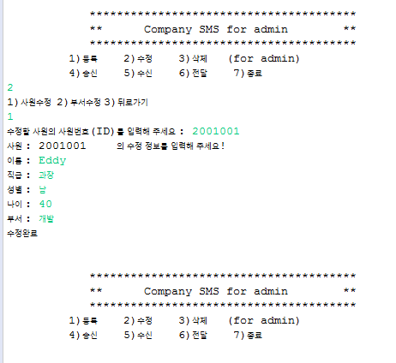
관리자-수정
관리자 수정 후 DB의 정보가 수정됨

Slide 9

관리자-삭제
관리자 삭제 후 DB의 데이터가 삭제됨

Slide 10
사원
1) 내 비밀번호 변경 – 관리자가 생성해준 임시 비밀번호를 변경함
2) 송신 – 메시지 송신
3) 수신 – 메시지 수신함 확인
4) 전달 – 수신한 메시지 전달
5) 종료

Slide 11
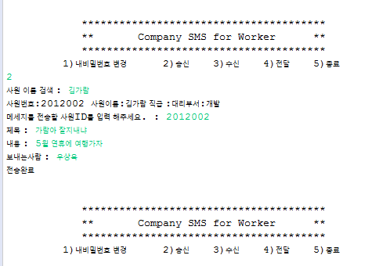
사원-송신
사원이 메시지 송신 후 DB 변화

Slide 12
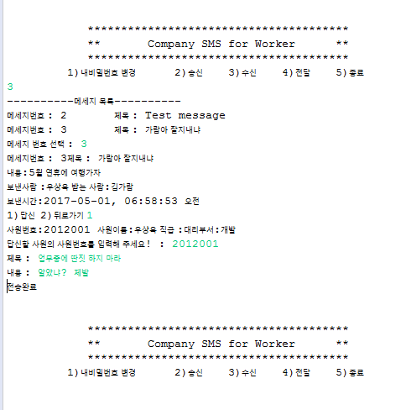
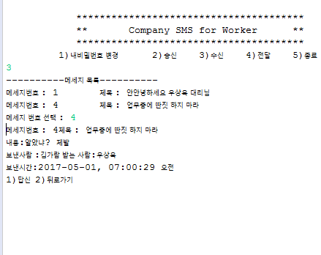
사원-답신

Slide 13
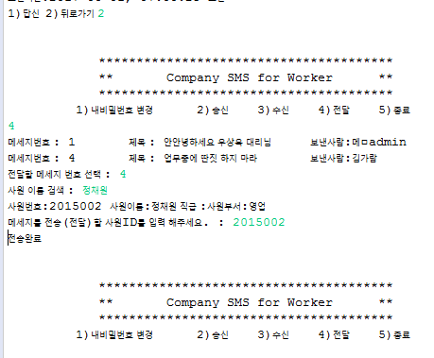
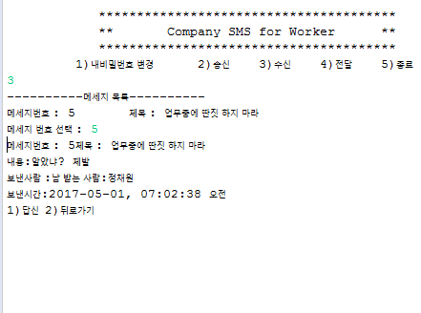
사원-전달

Slide 14
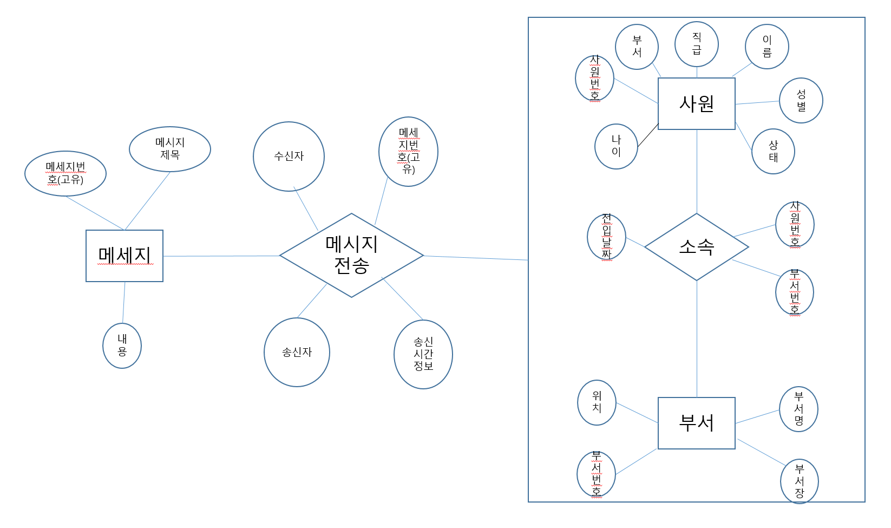
데이터베이스

Slide 15
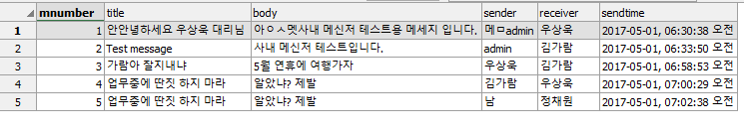
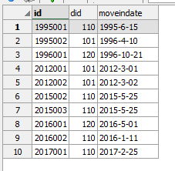
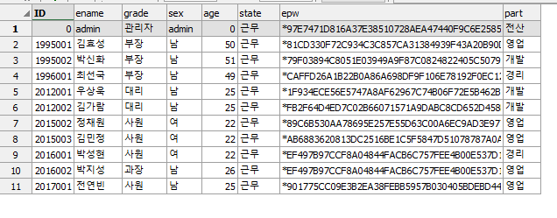
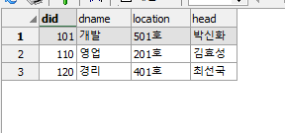
데이터베이스
소속 테이블
메시지 테이블
사원 테이블
부서 테이블

Slide 16
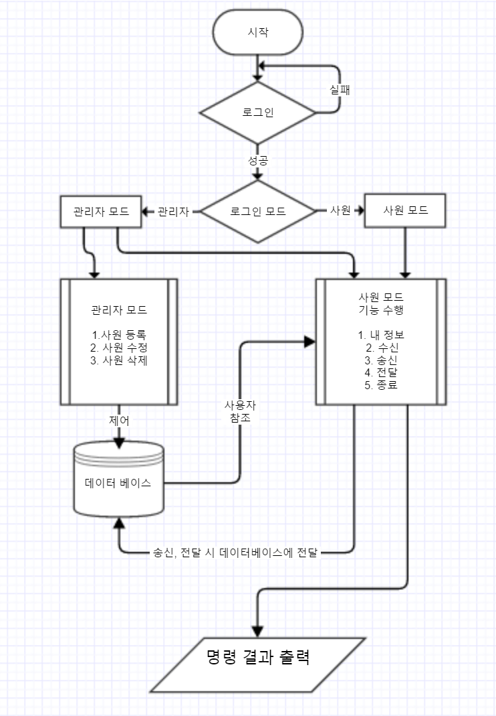
전체 구성도

Slide 17
임무분담
우상욱 – 코딩, DB 설계
김가람 – 보고서 작성, PPT 작성, 코딩
정연수 – 자료수집
김명성 – 자료수집

Slide 18
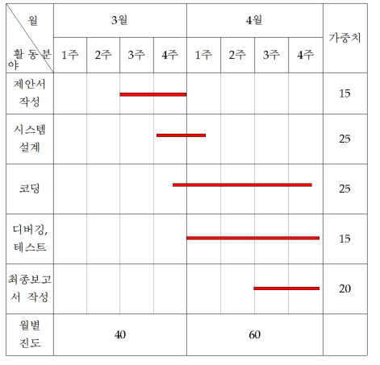
진행과정

Slide 19
감사합니다.

